Slide 1
დრეკადობის ბრტყელი თეორიის სასაზღვრო ამოცანა ორადბმული არისთვის
პროექტის ხელმძღვანელი: ნანა ოდიშელიძე
ტრისტან ასლანიშვილი

Slide 2
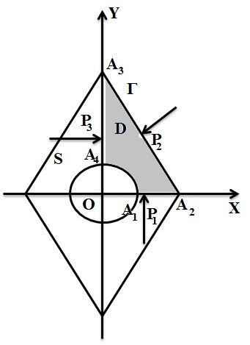
ამოცანის დასმა
მოვძებნოთ სხეულის დაძაბული მდგომარეობა და ისეთი ფორმა უცნობი ხვრელისა, რომელზედაც ტანგენციალური ნორმალური ძაბვები ღებულობდეს მუდმივ მნიშვნელობას
σs= k=const

Slide 3




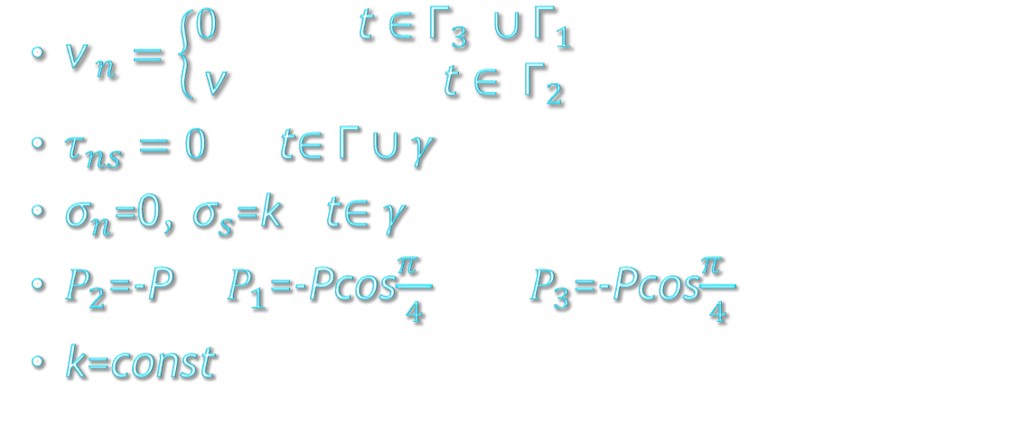





სასაზღვრო პირობები
$${\text{Γ}}_{k}{=A}_{k}A_{k+1}$$
Γ=$∪{\text{Γ}}_{k}$
$$A_{3}$$
${\text{ν} }_{n}=\left\{\begin{aligned}0 \text{t}∈{\text{Γ}}_{3} ∪{\text{Γ}}_{1} \\ \text{ν} \text{t}∈ {\text{Γ}}_{2}\end{aligned}\right.$
$τ_{ns}=0$t$∈\text{Γ}∪γ$
${\text{σ}}_{n}$=0, ${\text{σ}}_{s}$=k t$∈γ$
$P_{2}$=-P $P_{1}$=-Pcos$\frac{π }{4}$ $P_{3}$=-Pcos$\frac{π }{4}$
k=const
$${\text{Γ}}_{1}$$
$${\text{Γ}}_{2}$$
$$A_{4}$$
$$γ$$
$$A_{1}$$
$${\text{Γ}}_{1}$$
$$A_{2}$$

Slide 4

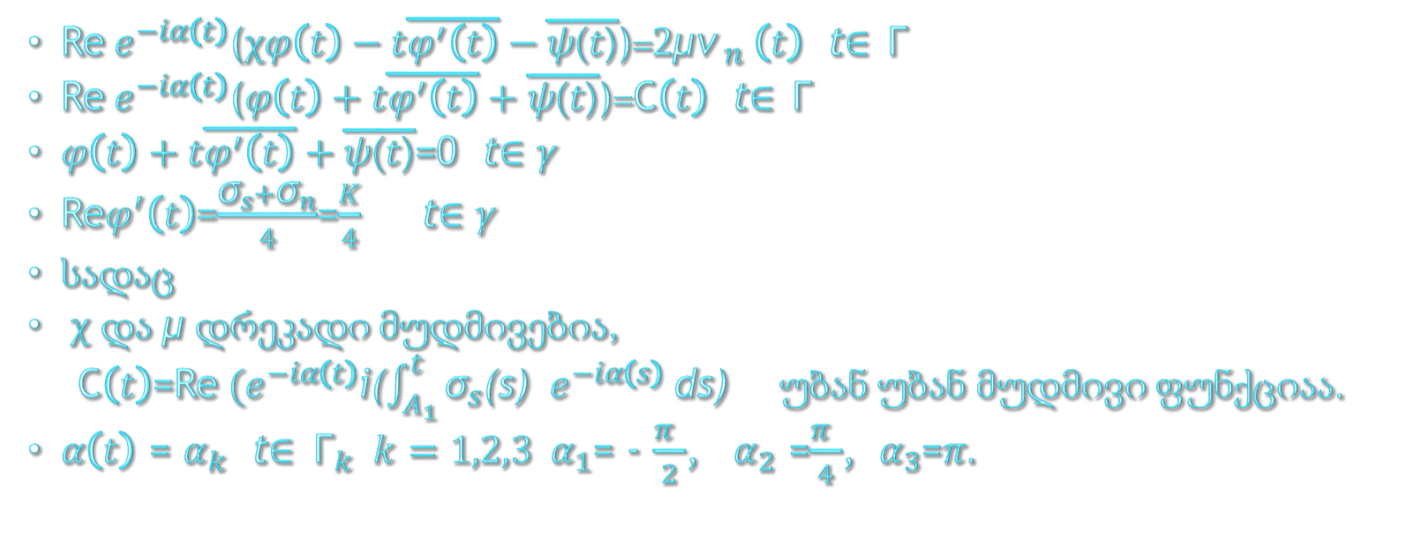
კოლოსოვ მუსხელიშვილის ფორმულები
Re${ e}^{−iα\left(t\right)}\text{(}χφ\left(t\right)−t\overline{φ^{′}\left(t\right)}−\overline{ψ\text{(}t\text{)}}$)=2μ${\text{ν} }_{n} \left(t\right)$ t$∈$Γ
Re${ e}^{−iα\left(t\right)}\text{(}φ\left(t\right)+t\overline{φ^{′}\left(t\right)}+\overline{ψ\text{(}t\text{)}}$)=C$\left(t\right)$ t$∈$Γ
$φ\left(t\right)+t\overline{φ^{′}\left(t\right)}+\overline{ψ\text{(}t\text{)}}$=0 t$∈γ$
Re$φ^{′}\left(t\right)$=$\frac{{\text{σ}}_{s}+{\text{σ}}_{n}}{4}$=$\frac{K}{4}$ t$∈γ$
სადაც
$χ$ და μ დრეკადი მუდმივებია,
C$\left(t\right)$=Re${ (e}^{−iα\left(t\right)}$i($\int_{A_{1}}^{t}{{\text{σ}}_{s}}$(s) ${ e}^{−iα\left(s\right)}$ds) უბან უბან მუდმივი ფუნქციაა.
$α\left(t\right)$ = $α_{k}$ t$∈ {\text{Γ}}_{k} { k=1,2,3 α}_{1}$= - $\frac{π }{2}$, ${ α}_{2}$ =$\frac{π }{4}$, ${ α}_{3}$=$π.$
$${\text{Γ}}_{k}{=A}_{k}A_{k+1}$$
Γ=$∪{\text{Γ}}_{k}$

Slide 5
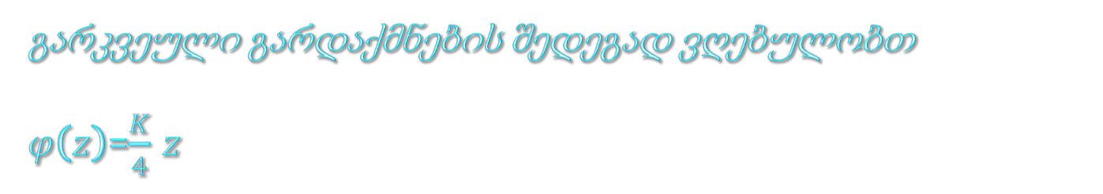
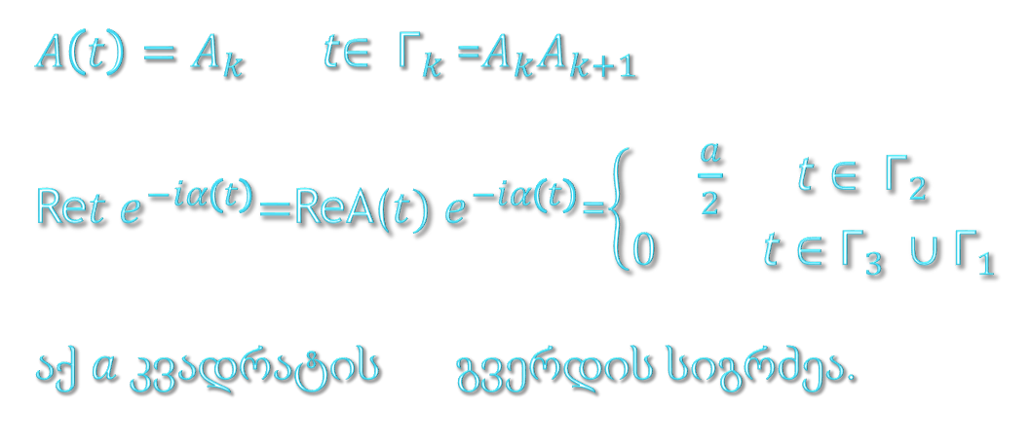
გარკვეული გარდაქმნების შედეგად ვღებულობთ
$φ\left(z\right)$=$\frac{K}{4}$ $z$
$A\left(t\right)=A_{k}$ t$∈ {\text{Γ}}_{k}$=$A_{k}A_{k+1}$
Re${t e}^{−iα\left(t\right)}\text{=}$ReA(${t) e}^{−iα\left(t\right)}$=$\left\{\begin{aligned}\frac{a}{2} \text{t}∈ {\text{Γ}}_{2} \\ \text{0} \text{t}∈{\text{Γ}}_{3} ∪{\text{Γ}}_{1}\end{aligned}\right.$
აქ $a$ კვადრატის გვერდის სიგრძეა.

Slide 6

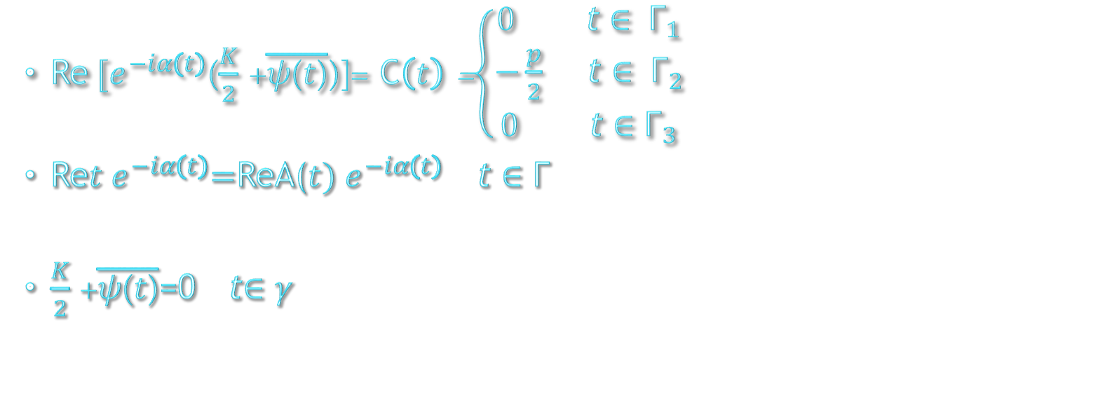
ანალიზურ ფუნქციათა თეორიის სასაზღვრო ამოცანა მარტივად ბმული არისათვის, რომლის საზღვარი შეიცავს უცნობი კონტურის ნაწილს.
Re${ [e}^{−iα\left(t\right)}$($\frac{K}{2}$ +$\overline{ψ\text{(}t\text{)}}$)]= C$\left(t\right)$ =$\left\{\begin{aligned}0 \text{t}∈ {\text{Γ}}_{1} \\ −\frac{p}{2} \text{t}∈ {\text{Γ}}_{2} \\ 0 \text{t}∈{\text{Γ}}_{3}\end{aligned}\right.$
Re${t e}^{−iα\left(t\right)}\text{=}$ReA(${t) e}^{−iα\left(t\right)}$ $\text{t}∈\text{Γ}$
$\frac{K}{2}$ +$\overline{ψ\text{(}t\text{)}}$=0 t$∈γ$
$${\text{Γ}}_{k}{=A}_{k}A_{k+1}$$
Γ=$∪{\text{Γ}}_{k}$

Slide 7


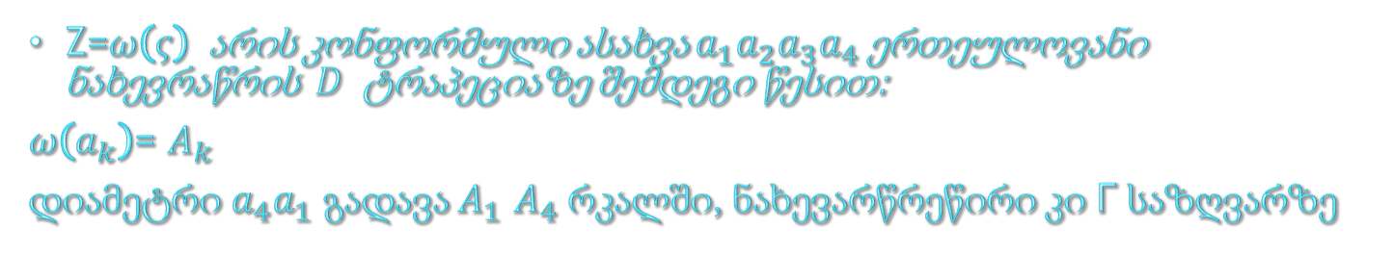








Z=$ω\left(ς\right)$ $\left|ς\right|$ <1
$$A_{3}$$
$$a_{3}$$
$$a_{2}$$
$$D$$
$$A_{4}$$
$$a_{4}$$
$$a_{1}$$
$$A_{1}$$
$$A_{2}$$
Z=$ω\left(ς\right)$ არის კონფორმული ასახვა $a_{1}a_{2}a_{3}a_{4}$ ერთეულოვანი ნახევრაწრის $D$ ტრაპეციაზე შემდეგი წესით:
$ω\left(a_{k}\right)$= $A_{k}$
დიამეტრი $a_{4}a_{1}$ გადავა $A_{1}$ $A_{4}$ რკალში, ნახევარწრეწირი კი $\text{Γ}$ საზღვარზე

Slide 8
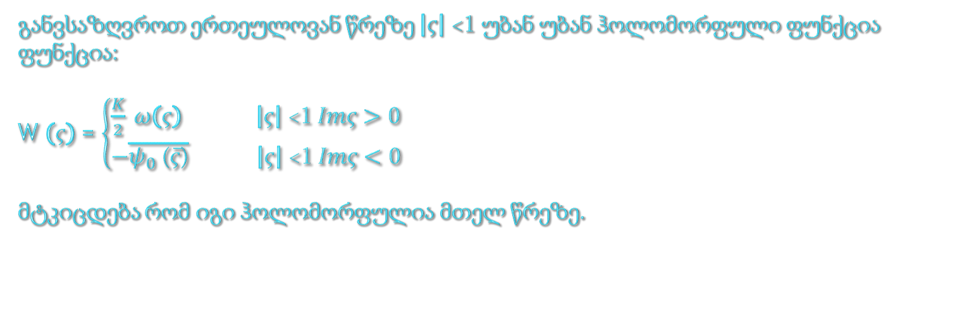
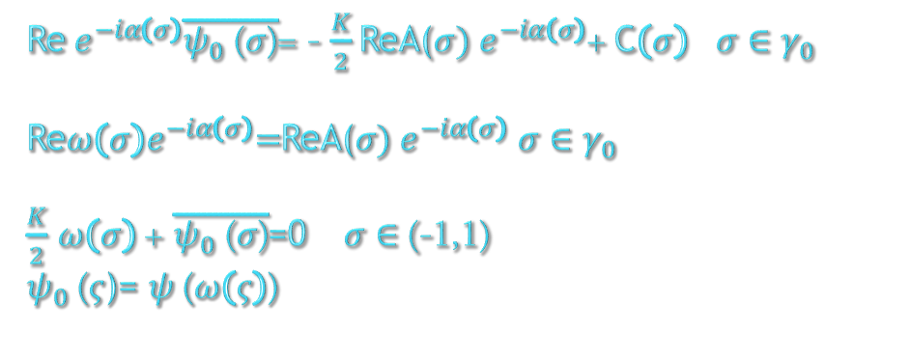
Re${ e}^{−iα\left(σ\right)}\overline{ψ_{0} \text{(}σ\text{)}}$= - $\frac{K}{2}$ReA(${σ) e}^{−iα\left(σ\right)}$+ C$\left(σ\right)$ $σ∈γ_{0}$
Re${ω\left(σ\right)e}^{−iα\left(σ\right)}\text{=}$ReA(${σ) e}^{−iα\left(σ\right)}$ $σ∈γ_{0}$
$\frac{K}{2}$ $ω\left(σ\right)$+ $\overline{ψ_{0} \text{(}σ\text{)}}$=0 $σ$ $∈$ (-1,1)
$ψ_{0}$($ς$)= $ψ$($ω\left(ς\right)$)
განვსაზღვროთ ერთეულოვან წრეზე $\left|ς\right|$ <1 უბან უბან ჰოლომორფული ფუნქცია ფუნქცია:
W $\left(ς\right)$ = $\left\{\begin{aligned}\frac{K}{2} ω\left(ς\right) \left|ς\right|\text{ <1} Imς>0 \\ −\overline{ψ_{0} \text{(}\overline{ς}\text{)}} \left|ς\right|\text{ <1} Imς<0\end{aligned}\right.$
მტკიცდება რომ იგი ჰოლომორფულია მთელ წრეზე.

Slide 9
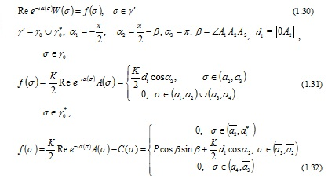
რიმან-ჰილბერტის ამოცანა წრისათვის

Slide 10


დირიხლეს ამოცანა წრისათვის

Slide 11

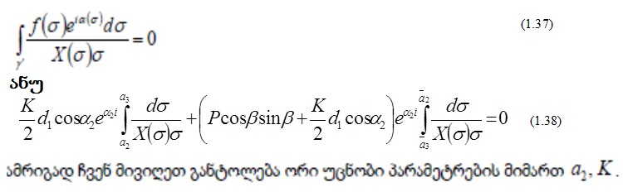
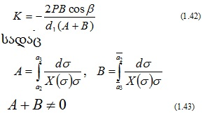

Slide 12
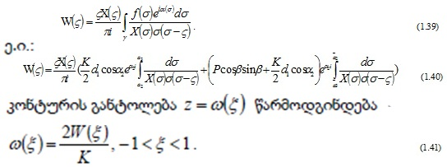
ამოცანის ამოხსნა. კონტურის განტოლება.

Slide 13
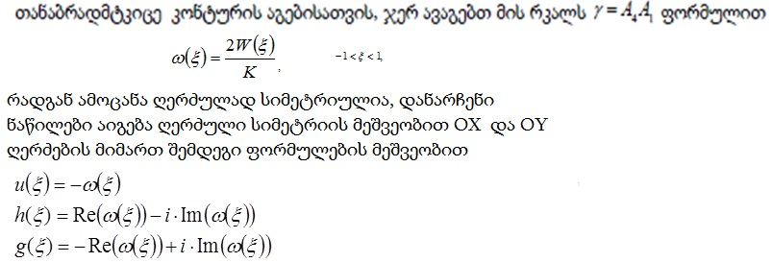
თანაბრადმტკიცე კონტურის აგება

